Slide 2
Organ Tubuh
Sekumpulan jaringan bekerja membentuk organ tubuh yang memiliki fungsi khusus.
Misalnya, organ sirkulasi tersusun atas jaringan otot lurik, otot jantung, otot polos, saraf, dan jaringan ikat.
Berdasarkan letaknya, organ tubuh dibedakan atas organ dalam dan organ luar
Contoh organ dalam: paru-paru, jantung, hati
Contoh organ luar: hidung

Slide 3
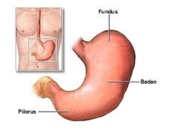
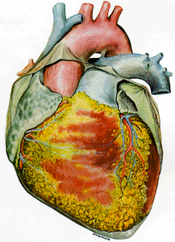
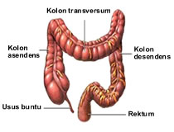
Organ lambung
Organ jantung
Organ Usus Besar

Slide 4
Sistem Organ
Beberapa macam organ yang terangkai dan mempunyai fungsi tertentu disebut sistem organ.
Untuk menjalankan fungsinya, organ bekerja sama dengan organ lainnya.
Sistem organ transportasi memerlukan kerja sama antara organ jantung dan pembuluh darah, organ paru-paru, hati, ginjal, dan kulit.
Kerusakan pada salah satu anggota sistem organ akan merusak sistem organ tersebut

Slide 5
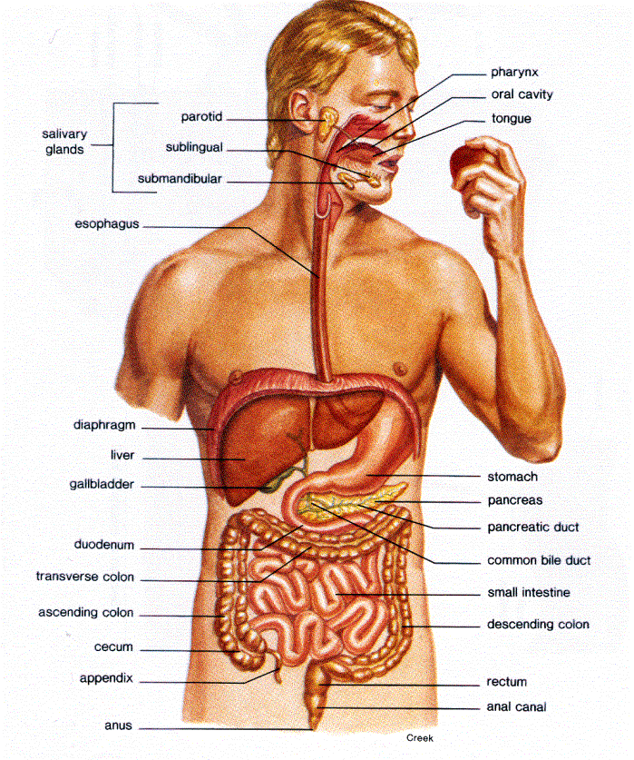
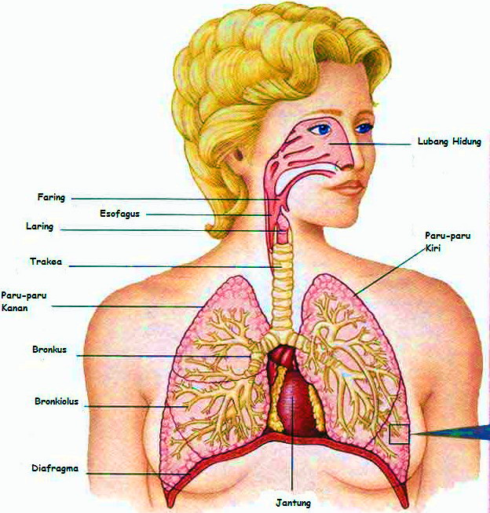
Sistem Pencernaan
Sistem Pernafasan

Slide 6
Berbagai Sistem dalam tubuh beserta Fungsi dan Organ penyusunnya
No | Sistem | Fungsi | Organ Penyusun
1 | Gerak | Penyokong, pelindung organ internal, alat gerak | Tulang dan otot
2 | Sirkulasi | Transportasi darah dan cairan limfe | Jantung, pembuluh darah, pembuluh limfe, darah
3 | Saraf | Koordinasi aktivitas tubuh | Otak, 12 pasang saraf kranial, 31 pasang saraf spinal, sistem saraf simpatik,sistem saraf parasimpatik
4 | Kelenjar buntu (endokrin) | menghasilkan hormon untuk mendorong pertumbuhan, perkembangan, dan koordinasi aktivitas tubuh | Kelenjar tiroid, kelenjar paratiroid, kelenjar pituitari, kelenjar adrenal

Slide 7
No | Sistem | Fungsi | Organ Penyusun
5 | Respirasi | Bernafas (pertukaran udara) | Hidung, tenggorokan (trakea), paru-paru
6 | Pencernaan | Memproses makanan | Mulut, faring, kerongkongan, lambung, usus halus, usus besar, kelenjar pencernaan
7 | Ekskresi | Pengeluaran sisa-sisa metabolisme, mengatur keseimbangan osmotik darah | Ginjal, ureter, kantong kemih, uretra
8 | Reproduksi | Reproduksi | Organ kelamin jantan (testis, penis) dan betina (ovarium, uterus)
9 | Kulit (integumen) | Pelindung tubuh | Kulit dan derivatnya

Slide 8
Transplantasi Organ
Tujuan transplantasi organ adalah untuk menggantikan organ tubuh yang rusak dengan organ baru
Transplantasi Organ sering mengalami kegagalan karena ada penolakan dari tubuh pasien
Transplantasi akan berhasil jika organ berasal dari tubuh pasien sendiri

Slide 9
SEKIAN TERIMA KASIH

